Slide 2

LTE/网/络/规/划/与/优/化
项目三 Google Earth软件介绍

Slide 3
学习目标
1
了解Google Earth软件的使用
2
学会使用图层工具V7.0

Slide 4
目 录
一、任务1 Google Earth软件的使用
二、任务2 网优图层工具的使用

Slide 5
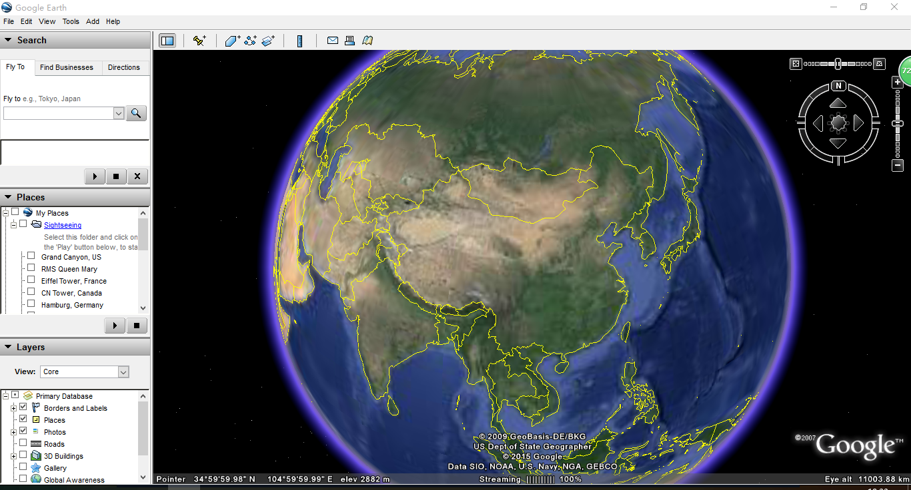
一、 Google earth的使用
1、Google earth软件安装和运行
下载Google Earth软件，找到安装主程序双击后，根据安装向导完成软件安装。安装成功后，可以从桌面双击Google Earth的快捷图标运行该软件。软件打开后会看到一个美丽的蓝色地球界面。

Slide 6
一、 Google earth的使用
2、使用KML工具制作基站图层
KML，是 Keyhole 标记语言（Keyhole Markup Language）的缩写，是一种采用 XML 语法与格式的语言，用于描述和保存地理信息（如点、线、图像、多边形和模型等），可被 Google Earth 和 Google Maps 识别并显示。在网规网优中可用KML工具制作用于Google Earth显示的基站扇区图层，方便我们对网络进行规划和设计优化方案。
在无线网络规划中，KML形式的站点信息可以帮助网规工程师直观地展 现站点附近的地形地貌，便于进行站点规划和不合理站点调整（布点），使网络拓扑结构更加合理。
在无线网络优化中，KML形式的站点信息可以帮助优化工程师方便地再现问题点附件的无线传播环境，使其尽快知道提升网络质量的解决方案。

Slide 7
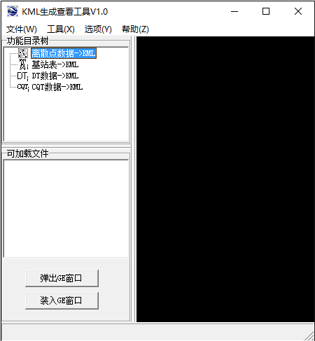
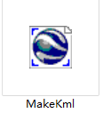
一、 Google earth的使用
2、使用KML工具制作基站图层
KML工具使用非常简单，只要双击MakeKml.exe即可运行。下面我们来看一下，如何通过KML工具将Excel格式的小区信息表文件生成KML格式基站扇区图层。
双击后

Slide 8
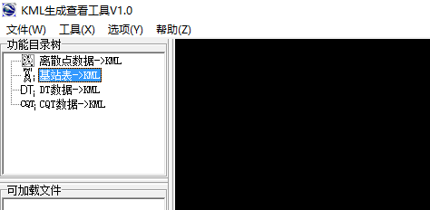
一、 Google earth的使用
2、使用KML工具制作基站图层
准备小区信息表
KML生成工具要求小区信息表必须要包含：基站名称，经度，纬度，天线方位角这几项，其他没有特殊要求。
生成KML格式文件
首先，打开KML生成工具选择【基站表－>KML】一项， 如下图所示:

Slide 9
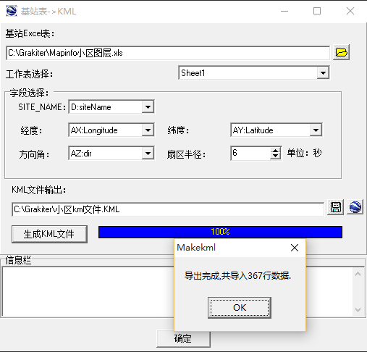
一、 Google earth的使用
2、使用KML工具制作基站图层
在弹出的窗口完成每一项的选择，然后点击确定，等到100%完成后，点击【OK】即可完成KML基站图层的制作。
字段名称 | 含义
基站Excel表 | 选择打开Excel格式小区信息表的路径
工作表选择 | 选择小区信息表所在的sheet
SITE_NAME | 选择基站名所在的列
经度 | 选择站点的经度所在的列
纬度 | 选择站点的纬度所在的列
方向角 | 选择扇区方位角所在的列
扇区半径 | 选择扇区半径的大小
KML文件输出 | 选择要输出的KML文件存放的目录

Slide 10
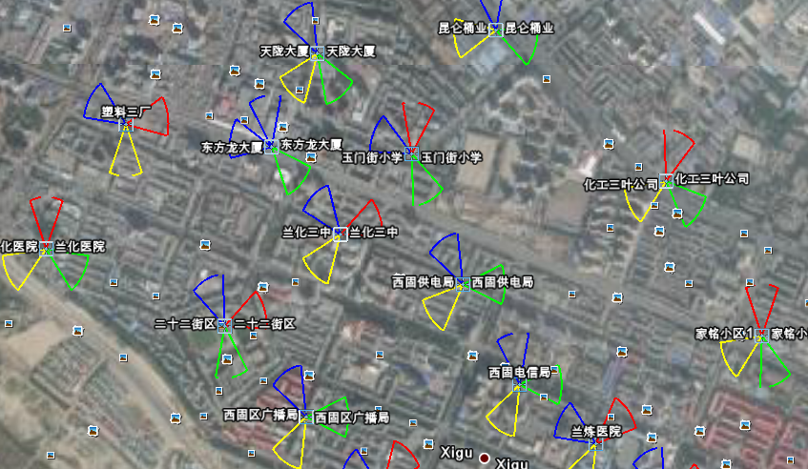
一、 Google earth的使用
3、在Google Earth上查看基站扇区信息
打开Google Earth，点击【文件】菜单，选择【打开】选项，找到之前制作好的KML文件，点击【打开】完成了KML文件导入Google Earth的操作。接下来就可以进
行站点的查看和
网络分析及规划
了。

Slide 11
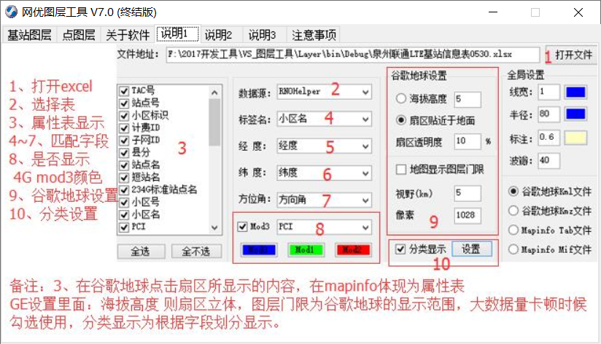
二、 网优图层工具介绍

Slide 12
项目总结
1
Google Earth软件的使用方法
2
网优图层工具的制作步骤

Slide 13


